Slide 1

Day09_javaScript基础

Slide 2
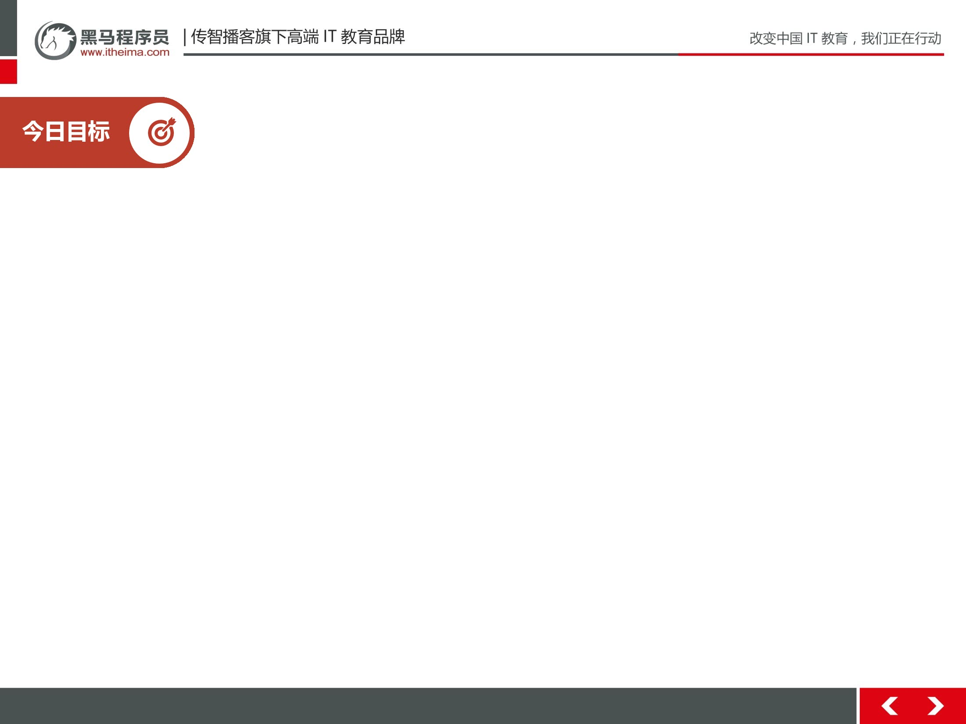
能够js的基本语法
能够掌握js的基本数据类型
能够掌握js常用的对象

Slide 3
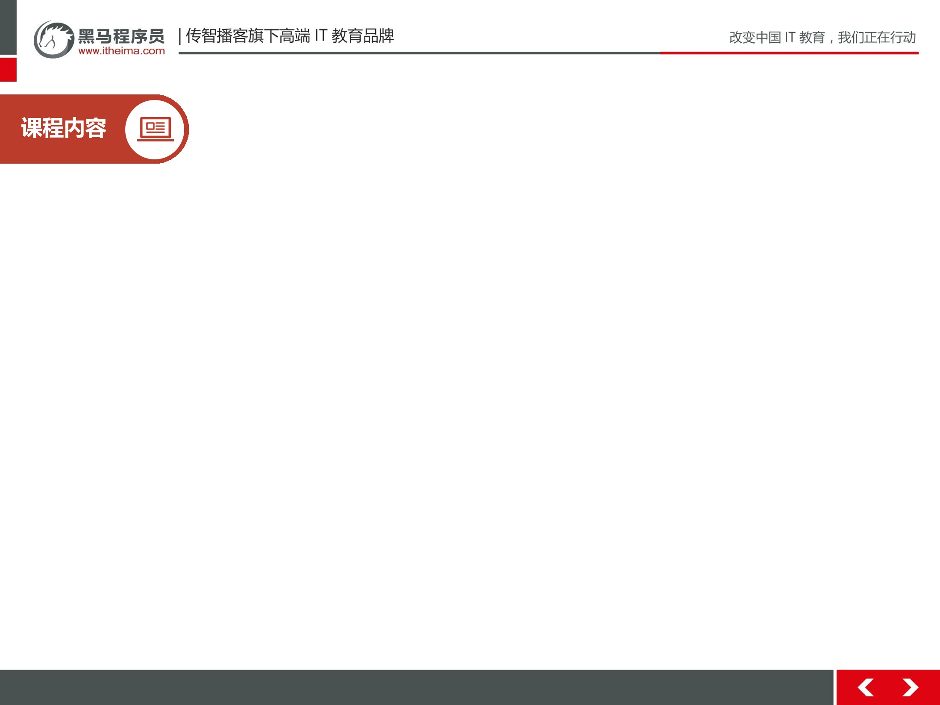
Js基本语法（重要）
Js基本数据类型（重要）
Js常用对象（重点）

Slide 4
01
1.1 今日内容
1.2 JavaScript_简介
1.3 JavaScript_发展史
1.4 JavaScript_语法_与html结合方式

Slide 5

1.1 主要内容概述
K
W
学习目标：今日内容
掌握程度：知道
时长：01分27秒
课程信息
要点提示
无

Slide 6
K
W
L
S
1.2 JavaScript_简介
学习目标：了解js是什么
掌握程度：记忆
时长：04分46秒
课程信息
要点提示
Js的作用

Slide 7
K
W
L
S
1.2 JavaScript_简介
什么是javaScript？
问答
Notes:
Javascript:客户端脚本语言,作用与html交互,让页面具有动态效果,增强用户体验

Slide 8
K
W
L
1.3 JavaScript_发展史
学习目标：了解发展历史
掌握程度：了解
时长：15分20秒
课程信息
要点提示
Javascript的历史

Slide 9
K
W
L
1.4 JavaScript_语法_与html结合方式
学习目标：掌握js和html的结合方式
掌握程度：应用
时长：12分18秒
课程信息
要点提示

Slide 10
02
2.1 JavaScript_语法_注释&数据类型
2.2 JavaScript_语法_变量
2.3 JavaScript_语法_变量_typeof
2.4 JavaScript_语法_一元运算符

Slide 11
K
2.1JavaScript_语法_注释&数据类型
学习目标：掌握js的基本类型
掌握程度：应用
时长：06分07秒
课程信息
要点提示
五种原始类型

Slide 12
K
W
L
2.1JavaScript_语法_注释&数据类型
五种原始类型有哪些？
问答
Notes:
Number
String
Null
Boolean
undefined

Slide 13
K
2.2JavaScript_语法_变量
学习目标：理解javaScript的基本语法
掌握程度：理解
时长：13分42秒
课程信息
要点提示

Slide 14
K
2.3 JavaScript_语法_变量_typeof
学习目标：知道typeof的作用
掌握程度：知道
时长：07分17秒
课程信息
要点提示

Slide 15
K
2.4 JavaScript_语法_一元运算符
学习目标：掌握一元运算符的使用
掌握程度：应用
时长：16分19秒
课程信息
要点提示

Slide 16
03
3.1 JavaScript_语法_算数&比较运算符
3.2 JavaScript_语法_逻辑运算符
3.3 JavaScript_语法_三元运算符
3.4 JavaScript_语法_特殊语法

Slide 17
K
W
3.1 JavaScript_语法_算数&比较运算符
学习目标：掌握基本运算
掌握程度：应用
时长：08分49秒
课程信息
要点提示

Slide 18
K
W
L
3.2 JavaScript_语法_逻辑运算符
学习目标：能够使用逻辑运算符
掌握程度：应用
时长：13分54秒
课程信息
要点提示

Slide 19
K
W
L
3.3 JavaScript_语法_三元运算符
学习目标：能够使用三元运算符
程度：应用
时长：02分42秒
课程信息
要点提示

Slide 20
K
W
L
3.4 JavaScript_语法_特殊语法
学习目标：知道特殊语法
程度：知道
时长：06分47秒
课程信息
要点提示

Slide 21
K
W
L
3.4 运算符练习
(10分钟)
练习所讲的运算符
练习

Slide 22
04
4.1 JavaScript_语法_流程控制语句
4.2 JavaScript_语法_练习_99乘法表
4.3 JavaScript_对象_Function

Slide 23
K
4.1 JavaScript_语法_流程控制语句
学习目标：能够使用流程控制语句
掌握程度：应用
时长：08分50秒
课程信息
要点提示

Slide 24
K
4.2 JavaScript_语法_练习_99乘法表
学习目标：完成99乘法表的书写
掌握程度：应用
时长：08分36秒
课程信息
要点提示

Slide 25
K
W
L
4.2 JavaScript_语法_练习_99乘法表
(10分钟)
练习99乘法表
练习

Slide 26
K
4.3 JavaScript_对象_Function
学习目标：知道Function对象
掌握程度：知道
时长：22分14秒
课程信息
要点提示

Slide 27
K
W
L
4.3 JavaScript_对象_Function
(10分钟)
练习创建函数的几种方式
练习

Slide 28
05
5.1 JavaScript_对象_Array
5.2 JavaScript_对象_Date
5.3 JavaScript_对象_Math

Slide 29
K
5.1 JavaScript_对象_Array
学习目标：使用数组对象
掌握程度：应用
时长：13分55秒
课程信息
要点提示

Slide 30
K
W
L
5.1 JavaScript_对象_Array
(10分钟)
练习数组对象常用方法和属性
练习

Slide 31
K
5.2 JavaScript_对象_Date
学习目标： 能够使用Date对象的方法
掌握程度：应用
时长：05分40秒
课程信息
要点提示

Slide 32
K
W
L
5.2 JavaScript_对象_Date
(5分钟)
练习Date对象的方法
练习

Slide 33
K
5.3 JavaScript_对象_Math
学习目标： 能够使用Math对象的方法
掌握程度：应用
时长：09分23秒
课程信息
要点提示

Slide 34
K
W
L
5.3 JavaScript_对象_Math
(10分钟)
练习Math对象的方法
练习

Slide 35
06
6.1 JavaScript_对象_RegExp1
6.2 JavaScript_对象_RegExp2
6.3 JavaScript_对象_RegExp3
6.4 JavaScript_对象_Global

Slide 36
K
6.1 JavaScript_对象_RegExp1
学习目标： 知道什么是正则对象
掌握程度：知道
时长：09分19秒
课程信息
要点提示

Slide 37
K
6.2 JavaScript_对象_RegExp2
学习目标：能够 使用正则对象的方法
掌握程度：应用
时长：06分17秒
课程信息
要点提示

Slide 38
K
6.3 JavaScript_对象_RegExp3
学习目标：能够 使用正则对象的方法
掌握程度：应用
时长：01分51秒
课程信息
要点提示

Slide 39
K
W
L
6.3 JavaScript_对象_RegExp3
(10分钟)
练习正则表达式对象的方法
练习

Slide 40
K
6.4 JavaScript_对象_Global
学习目标： 掌握全局对象的方法
掌握程度：应用
时长：21分00秒
课程信息
要点提示

Slide 41
